Slide 1
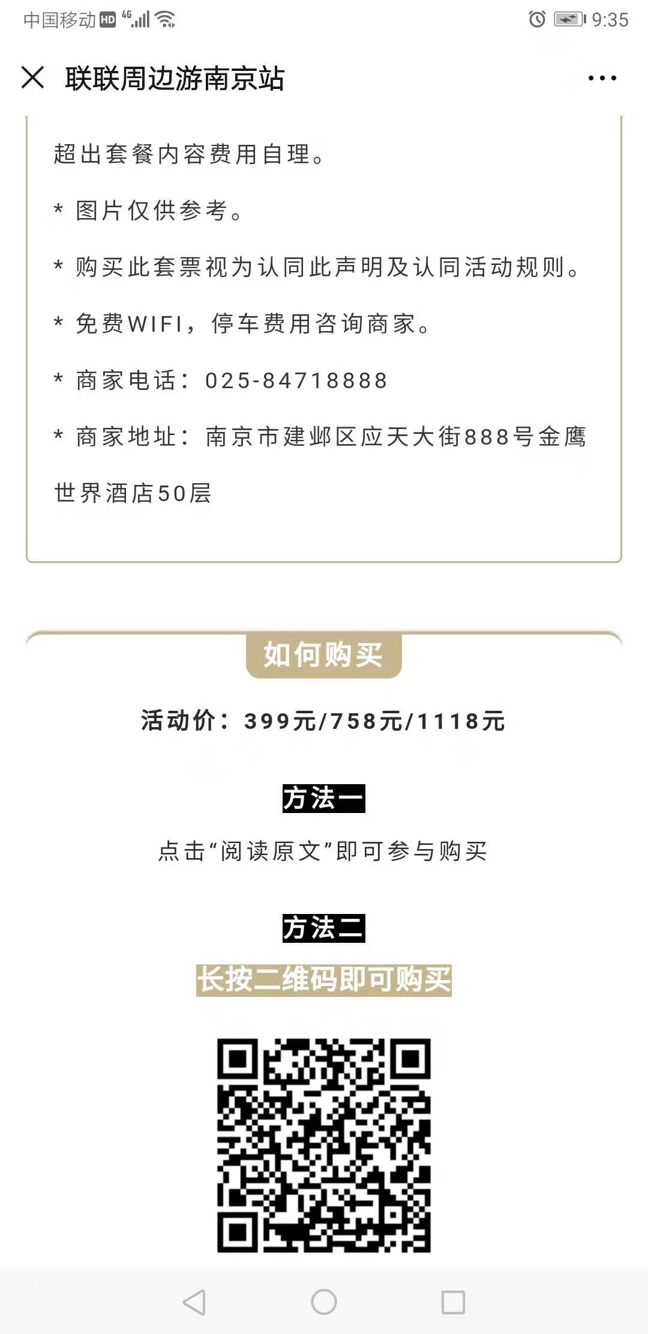
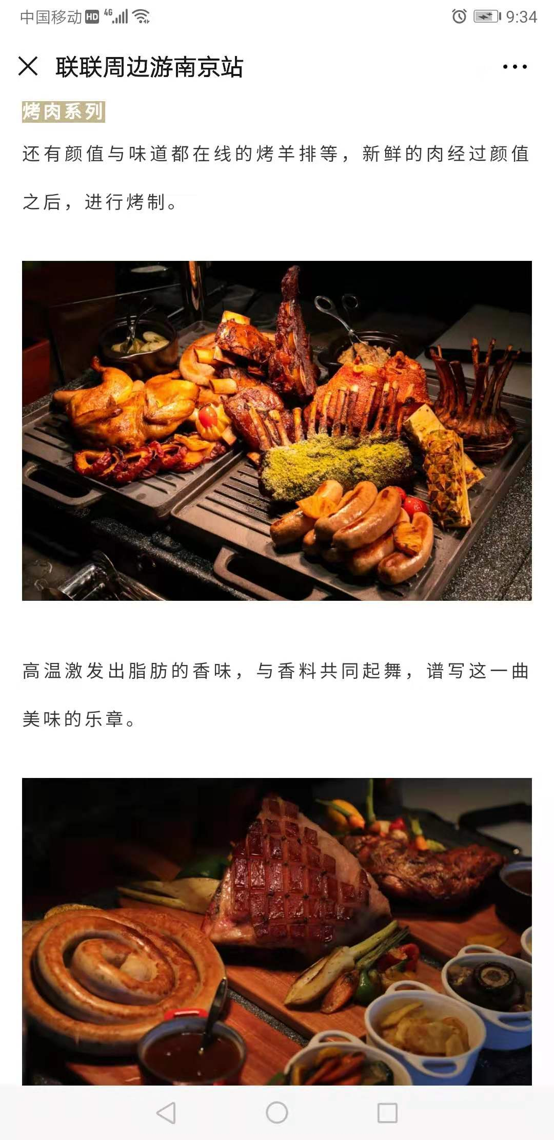
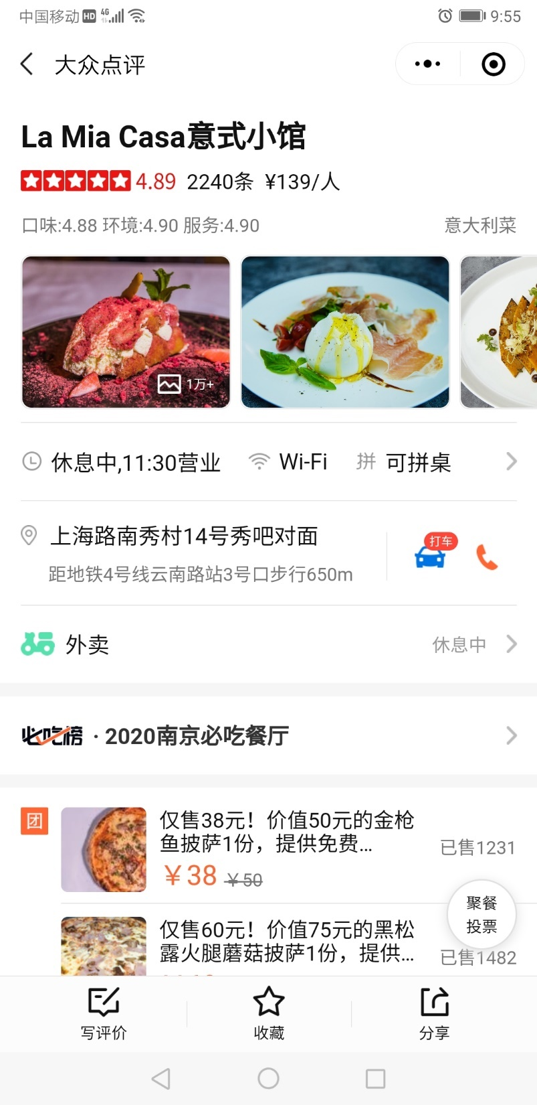
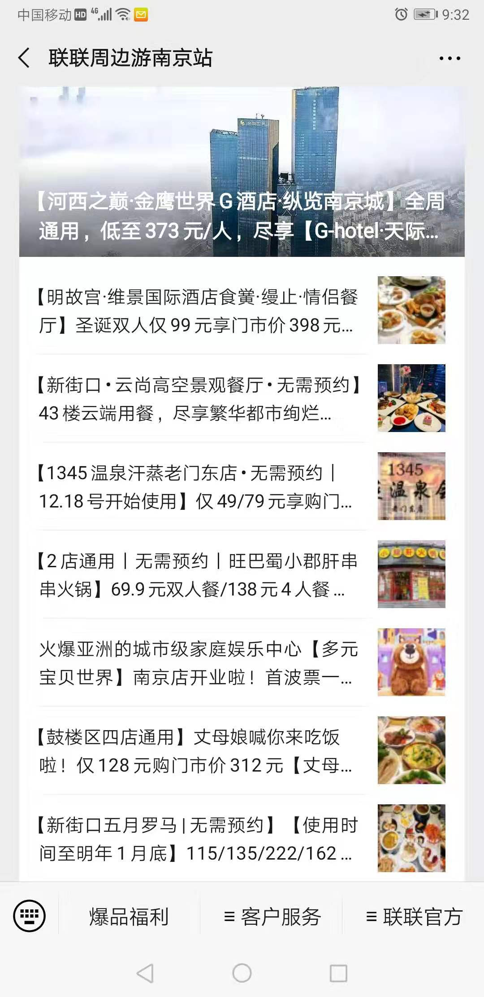
课程未教给你的：产品运维
1.复用微信渠道（信息+支付）
2. 面向中高端消费（商家+顾客）
3. 以产品运营为重（地推+定价）

Slide 2
课程未（来得及反复）教你的事
价值取向
技术、社会、商业三种价值的有机结合
不要面向或依赖违法行为创新
代购、代练（肝）、盗版、逃税
团队协作
呵护创意明星，每人各司其职，充分换位思考
妥善管控分歧，没有不散的筵席
个人发展
你个人的VP、KA、KR？谁会是你的KP？你目标中的R$有多少？何种职位的CS能提供？你通往该职位的CH与CR是什么？你需要付出怎样的努力C$?

Slide 3
复习前言
课程体系
选题 - 定型 - 评估（调整与精化）- 前景范围 – 基于场景用例获取 – 基于建模的需求分析 – 需求规格说明书写 – 需求验证 – 需求管理
答疑请到menkor课程的通知“期末答疑区”下发评论提问，如我长时间未响应，可以邮件或qq提醒我去回答
从丁老师时代开始需求期末考试的题量就很大，请准备好能流利书写的笔以及绘图工具

Slide 4
基本构成（最重要）
十道主观题，每题十分
主要是材料题，考察大家灵活使用书本上提供的方法学与工具的能力
本质上是一次迷你的大作业，建议结合大作业安排重新演练一遍自己组大作业中的各项内容，不要有因组内分工而未掌握的工具

Slide 5
商业模式画布
九大模块
模块之间的关系
还记得你们组自己的画布吗？

Slide 6
商业模式类型
各种类型的自身要素
不同类型之间的对比、结合
你最喜欢的软件产品遵循了哪种类型？

Slide 7
商业模式设计
六种设计方法
每种方法下的常使用的设计工具
用六种设计方式，如何得到你们组项目的最终形态？

Slide 8
商业模式战略
环境
评估
蓝海战略
多商业模式管理
每种战略下的常用工具
你们组最初版与最终版画布的差异？各项评估与修正如何改变了你们最初的设想？

Slide 9
第2章 需求基础
名词解释
基本概念
案例
判定需求的类型，发现错误并修正（示例：ppt思考题）
书写需求（示例：第2章案例题4～6）

Slide 10
课程回顾
需求是人们对现实世界问题解决的期望
需求既刻画问题域，又描述解系统，是二者之间的桥梁
解系统通过共享知识（模拟）和问题域进行互动，从而解决现实世界中的问题
需求及其问题都具有层次性
业务需求（系统特性）、用户需求、系统级需求
具体的软件需求类别包括
功能需求、性能需求、质量属性、对外接口和约束等
优秀需求的特性
完备性、正确性、可行性、必要性、无歧义、可验证

Slide 11
说明下列需求分别属于下面的哪种类型：A业务需求、B用户需求、C系统级（功能）需求、D性能需求、E质量需求、F约束、G对外接口、H数据需求、I过程需求、J项目需求、K其他需求（包括硬件需求、人力需求等）？
顺风打车软件系统要得到各级政府的认可，至少不能反对；
顺风打车软件需要在3个月内上线，6个月内完成2、3阶段开发；
顺风打车软件在上线后需要招聘运维专员，组建运营支持团队；
用户注册时的ID要求是手机号；
用户可以使用系统支付车资，可以选择使用现金支付，也可以使用网上支付；
系统支持支付宝和微信支付两种网上支付手段；
在用户发出叫车请求后，系统要在10秒内给出车辆分配结果，或者失败提醒；
网络通信延迟要低于5秒；
50万台出租车和100万用户同时在线使用时，系统不能出现负载故障；
顺风打车软件可以运行在Android、iOS两种主流移动系统上；
Notes:
1 2 3 4 5 6 7 8 9 10
A J K H B G C D E F

Slide 12
第5章 前景与范围
问题分析过程→前景和范围定义
目标分析
案例题（示例：第5章所有案例题 ）
第6章 涉众分析与硬数据采样
涉众分析过程
思考题与案例题（示例：第6章所有思考题与案例题 ）

Slide 13
业务需求主要是确定了项目的前景与范围
前景用于平衡冲突，范围用于划定界限
业务需求是用户需求和系统级需求的起点
业务需求一般会再细化为系统特性
业务需求的承载物是项目前景与范围文档
确定项目范围和前景：问题，目标，特性
问题分析，目标分析，业务流程分析
需求获取困难用户背景/立场不同，缺乏概括综合能力，有认知困境、越俎代庖、缺乏参与（太多/不愿/抵制/无明确用户）
涉众分析：影响系统和被系统影响的关键个体与团体（负责项目范围内的外界交互）
依据系统类型确定涉众分析的工作
涉众识别：先膨胀后收缩，检查列表，涉众网络
涉众描述：要求，输赢条件，力量与意愿，个人与工作特征
涉众评估：优先级，风险（兴趣+态度），共赢（总体+局部）
其它：涉众代表选择，参与策略，利用目标模型描述及评估涉众，利用主体依赖模型描述涉众互动，硬数据采样

Slide 15
7 需求获取展开
案例题：基本过程
思考题：场景方法
差异性？作用？…
案例题：使用分析方法澄清场景

Slide 16
课程回顾
需求获取的前半段
确定项目的前景与范围
涉众分析
需求获取的后半段：基于场景/用例，结合获取手段，展开需求获取
场景：对系统和环境行为的局部描述
用例：相关场景集合的叙述性文本描述
场景/用例易于使用，有层次性，但为非结构化模型，不严谨
表达模式：静态的半结构化文本
目的：描述、探索、解释

Slide 17
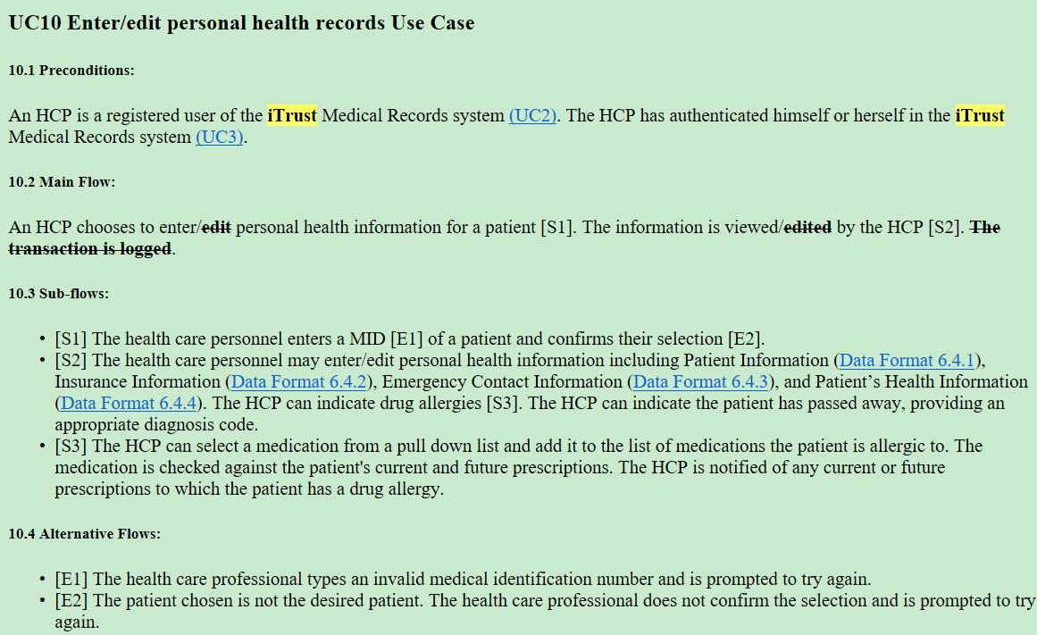

Slide 18
第8章 面谈
案例题（示例：第8章所有案例题 ）
第9章 原型
理解不确定性与原型类别
案例题（示例：第9章所有案例题 ）
第10章 观察与文档审查
简答题（采用观察）与案例题（示例：第10章案例题）

Slide 19
获取手段之面谈：从用户处获得明确的要求
准备：背景资料，主题目标，选择通知对象，确定问题和类型
问题类型：开放，封闭，程序性提示，探究，诱导，双筒，元问题
问题准备：问题-目标-特征，角色-任务，开放-封闭
主持：开始，主体，结束（礼貌，倾听，握手，控制，探究，观察，道具）
能够获得：事实和问题，对象的观点和感受，组织和个人的目标
整理面谈报告，（半/非）结构化面谈
优缺点：条件简单，内容丰富，建立友谊，主动参与=>耗时，地理分散难实现，记忆与交流能力要求高，数据有偏差
相关手段：群体面谈，调查问卷，头脑风暴
原型
抛弃式与演化式，控制成本，应对模糊与变更
观察
分时或基于事件的观察、民族志，应对复杂协同

Slide 20
Barry最近被安排到一个项目团队中，他们要为潜水艇三明治店的连锁店开发一套零售店管理系统。Barry有很多年的编程经验，但在需求方面却没有太多的研究。他对新工作有点紧张，但他相信能胜任任何交给他的任务。
Barry最初的任务就是去参观一家潜水艇三明治店，准备一份观察报告来说明这个商店是怎么运作的。他计划中午12点到达商店，但他选择了一家在他不熟悉地域里的店铺，因为交通堵塞和不熟悉位置，下午1点半才赶到。商店老板并不欢迎他，并且拒绝一个陌生人站在柜台后面，最后Barry让他联系到公司总部的项目主管，解释了他的身份和意图。
在获得观察许可之后，Barry自己一直站在柜台后面的工作区域，因而能看到所有情况。员工在做他们工作的时候，必须在Barry身边绕来绕去，但只有偶尔的小碰撞。Barry注意到员工们似乎故意做的很慢，不过他猜想可能是商店不太忙的缘故。一开始，Barry询问每位员工他们在干什么，但后来商店经理要求他别打断员工的工作——他妨碍了员工对客户的服务。
三点半的时候，Barry感到有一些无聊了。他决定离开，计划着能回到公司并在5点前给出报告。他认为上司会对他这么快完成任务感到满意的。开车时他想：“报告中真没什么可说的，他们做的就是接收菜单、做三明治、收取付款，然后交出账单，太简单了！”在想到会受到项目领导表扬的时候，Barry对自己的分析技术更有信心了。
回到商店这边，老板摇着头对员工抱怨说：“那个人在一周最后一天的最晚时间来这里，他根本没看到我在后面房间里所做的事情——清算昨天的买卖，检查手头的目录，组成周末的再补给订单……再加上他根本没有考虑到我们商店开门和打烊的手续，真难以想象新的商店管理系统将由这种人来构建。”
Notes:
如何评价？自己如何来做？
目标：获取情景性需求
选取：对象、时间、事件
执行：沉浸式的，不要对象察觉
记录：及时记录

Slide 21
第11章 需求分析概述
分析模型的基本思想
多种技术的综合使用
需求分析方法
需求分析活动
思考题（示例：第11章所有思考题 ）
案例题（判定技术综合、细化需求、优先级划分）

Slide 22
第14章 面向对象分析
根据描述建模：案例题
顺序图
概念类图
状态图
行为契约（OCL）
给定描述，通过建模发现问题并提出修正方案

Slide 23
课程回顾
面向对象建模
结构模型-领域建模
类别分析、名词分析、动词分析、建立关联、添加类的重要属性
作用：发现数据方面的需求缺陷与不足，表现为数据的定义、加工与使用
行为模型-交互图：顺序图
基于用例的系统顺序图，详细顺序图
作用：发现系统交互行为的缺失，即交互消息的数据和组合片段的监护条件的缺失
行为模型-状态图
有效的事件使系统从一个稳定的状态转换到下一个唯一的明确状态
作用：通过状态无法转换发现缺失的行为，不明确的监护条件，缺失或不够明确的状态
契约：对象约束语言OCL：不变量，前后置条件，监护条件
CRC建模

Slide 24
第15章 需求规格说明
规格说明的基本特征：思考题（示例：第15章所有思考题 ）
优秀规格说明特点：案例题
第16章 需求验证
思考题（第16章思考题 ）
第17章 需求管理
思考题（第17章思考题 ）

Slide 25
需求规格说明
定义用户需求：准确描述需求与其解决方案
作用：信息传递，拓展记忆，合同协议，指导开发，减少错误，智力资产
内容：问题-目标-系统特性-用户需求-系统级需求
优秀的规格说明=模版（剪裁与定制）+写作（引用、强化、术语表、避免干扰文本）
需求验证方法
评审、原型与模拟、开发测试用例、用户手册编制、利用跟踪关系、自动化分析
需求管理主要活动
维护需求基线、实现需求追踪、控制变更
Notes:
维护需求基线：配置管理与状态维护
实现需求追踪：前向、后向追踪
控制变更：
a.认识到变更的必要性，并为之制定计划；
b.维护需求基线，审计变更记录；
c.管理范围蔓延；
d.灵活应对变更请求；
e.使用辅助工具。

